Slide 1
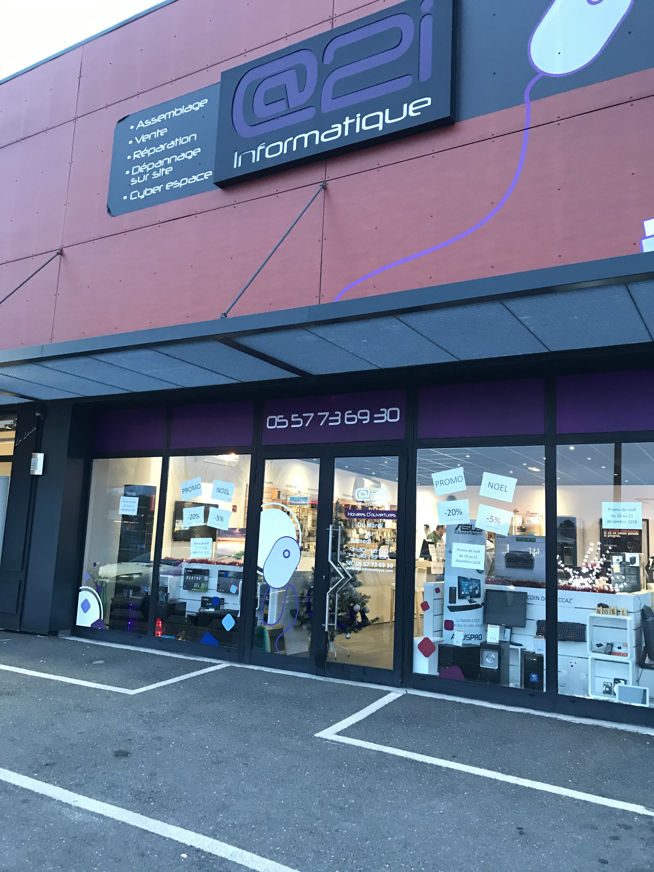
Rapport de STAGE D’OBSERVATION EN ENTREPRISE du 17/12 au 20/12/2019
@2i Informatique
3e5 à Chante-Cigale
LASSAGNE--BUCKWELL Sullyvan

Slide 2
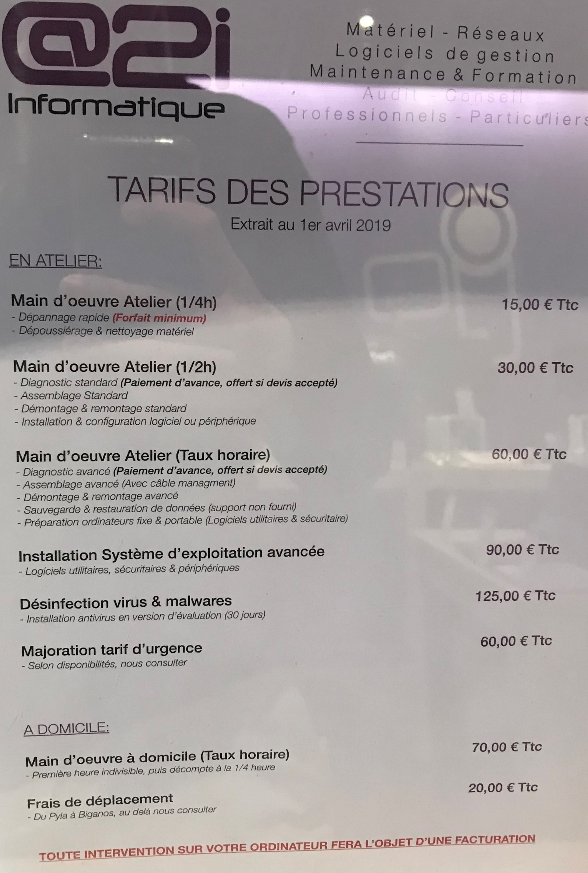
activités de l’entreprise
-produits
-services
-particuliers
-professionnels
-commandes
-prestations
APERÇU DES PRODUITS VENDUS
TARIFS DES PRESTATIONS

Slide 3
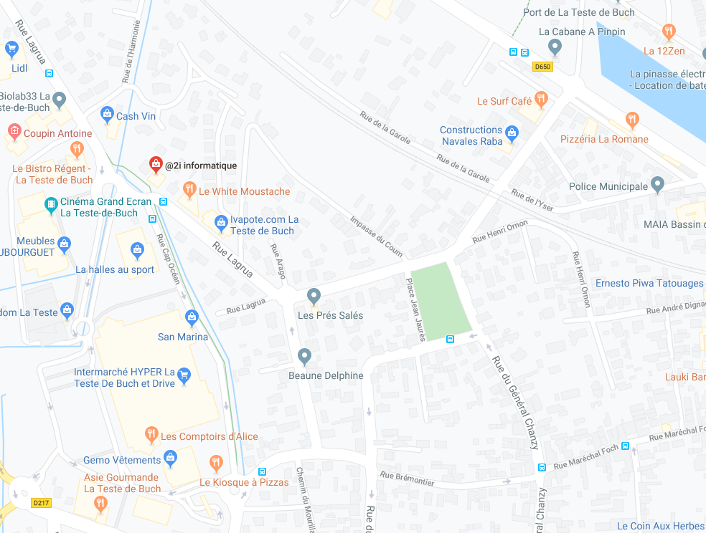
22 rue Lagrua, 33260 La Teste-de-Buch Centre commercial Cap Océan
Situation géographique de l’entreprise
Tél. : 05 57 73 69 30
Fax : 05 57 15 19 98
Courriel : contact@a2i-informatique.com
Site : http://www.a2i-informatique.com

Slide 4
Les horaires et le personnel de l’entreprise
35h
1. BEP ÉLECTRONIQUE : 2 ans
2. BAC PRO MRBT : 3 ans
35h
Co-gérant
Co-gérant
Laurent CASTAINGS
Christophe ÉPICRATE
28h
28h
Technicien
Secrétaire
Comptable
Kevin REGARZZONY
Sophie ÉPICRATE
mardi→samedi
9h30→12h30 - 14h30→18h30
Notes:
Brevet d’études professionnelles métiers de l'électronique (useless)
Baccalauréat professionnel Maintenance Réseaux, Bureautique et Télématique (bac pro Systèmes Numériques)

Slide 5
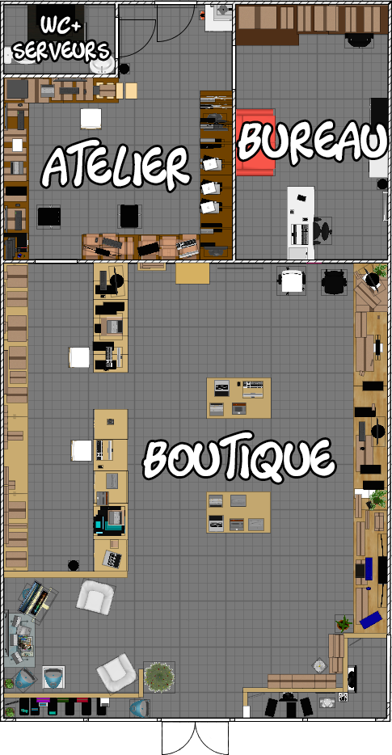
Plan d’@2i

Slide 6
Fiche métier : Informaticien
Études :
BAC : -Général : -Numérique et sciences informatiques
-Sciences de l’ingénieur
-Mathématiques
-Physique-chimie
-STI2D
-Professionnel SN
+2 : -BTS SIO
-BTS IRIS
-DUT
+3 : -Licences
-Licences professionnelles
-Bachelors
+5 : -Écoles d’informatique
-Écoles d’ingénieurs
Compétences :
-Connaissance des outils informatiques, numériques
-Maîtrise des techniques de test et d'intégration
-Maitrise des langages informatiques et de l’anglais technique
Activités :
-Montage, installation, réparation de matériel informatique
-Formation d’utilisateurs
Notes:
-STI2D (sciences et technologies de l'industrie et du développement durable)
-bac pro Systèmes Numériques)
-Brevet de technicien supérieur Services Informatiques aux Organisations
-Brevet de technicien supérieur Informatique et Réseaux pour l’Industrie et les Services techniques
-Diplôme universitaire de technologie

Slide 7
Mes activités dans l’entreprise
Mise à niveau
Écran noir

Slide 8
Mes activités dans l’entreprise
Montage
Démontage
Remplacements disques durs→SSD

Slide 9

Conclusion, bilan
Activités intéressantes
Métier passionnant
Expérience rassurante, importante
→ métiers + exigeants et rémunérateurs
Merci à Laurent, Christophe, Kévin et Sophie
Notes:
Activités→diversité
Simple→rassuré vis-à-vis du monde pro
Expertise gentillesse→fonctionnement de cette entreprise

